Slide 1
OSNOVI INFORMATIKE
8.razred
Windows Explorer
Аутор:Миленко Солдат

Slide 2


Windows Explorer
Je program iz Windows okruženja.
Služi za upravljanje radom diskova,foldera i datoteka.
Način pokretanja:
Preko ikone na radnoj površini
Start/Programs/Accessories/Windows Explorer
Start/ Windows Explorer (Win 7)
OSNOVI INFORMATIKE 8.RAZRED
Аутор:Миленко Солдат

Slide 3
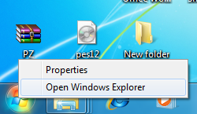
Pokretanje Windows Explorer
Način pokretanja:
U Windows 7
D Start Open Windows Explorer
2. U Windows XP
Start/Programs/Accessories/Windows Explorer
OSNOVI INFORMATIKE 8.RAZRED
Аутор:Миленко Солдат

Slide 4
Windows Explorer
Diskovi su sekundarne memorije na računaru.
A:-diskete
C:-hard disk
D:-kompakt disk
...
Folderi su kontejneri sa datotekama i drugim folderima.
Datoteka je skup organizovanih podataka pod jednim imenom.
Dijele se na:
Datoteke programa-sadrže instrukcije za rad i odvijanje nekog programa
Datoteke dokumenta-sadrže u sobi podatke u obliku slovnih ili brojevnih oznaka i mogu se prikazati na monitoru.
Svaka datoteka ima nastavak-ekstenziju za raspoznavanje.
(u Word-u Rad.doc ili Rad.txt, u Excul-u Rad.xls, za slike Rad.jpg )
OSNOVI INFORMATIKE 8.RAZRED
Аутор:Миленко Солдат

Slide 5
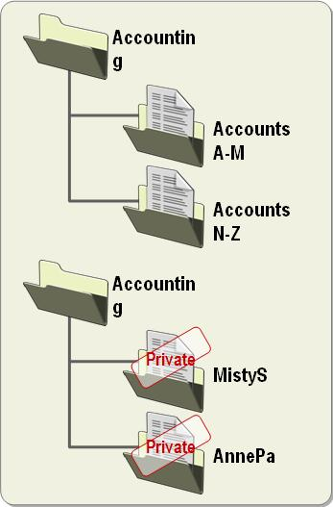
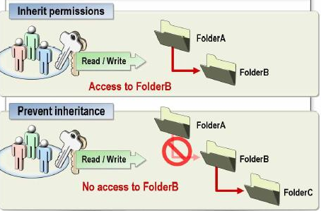
Šematski prikaz foldera,podfoldera i datoteka u Windows Explorer
OSNOVI INFORMATIKE 8.RAZRED
Аутор:Миленко Солдат

Slide 6
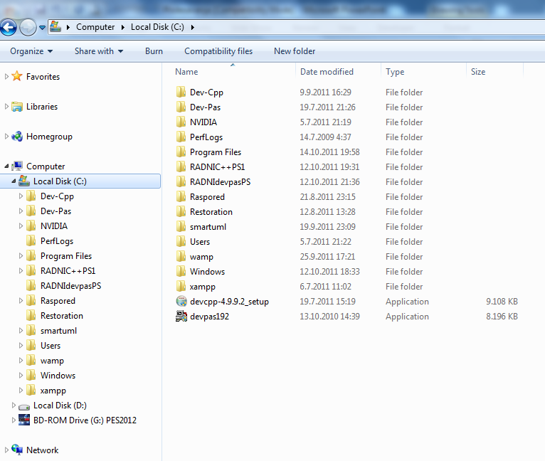
Folderi,podfolderi i datoteke u Windows Explorer
OSNOVI INFORMATIKE 8.RAZRED
Аутор:Миленко Солдат

Slide 7

Šematski prikaz kreiranih foldera,podfoldera i datoteka u Windows Exploreru
(C:)
Informatika
Ocjene
Kontrolni
Ocjene
Usmeni
Matematika
Kontrolni
OSNOVI INFORMATIKE 8.RAZRED
Аутор:Миленко Солдат

Slide 8
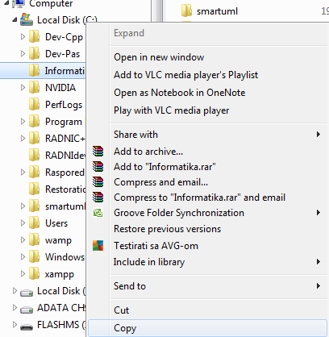
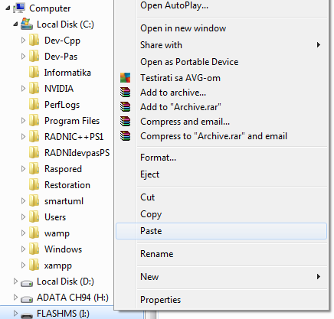
Коpiranje foldera sa hard diska na disketu,CD ili USB
Desnim
Desnim
OSNOVI INFORMATIKE 8.RAZRED
Аутор:Миленко Солдат

Slide 9
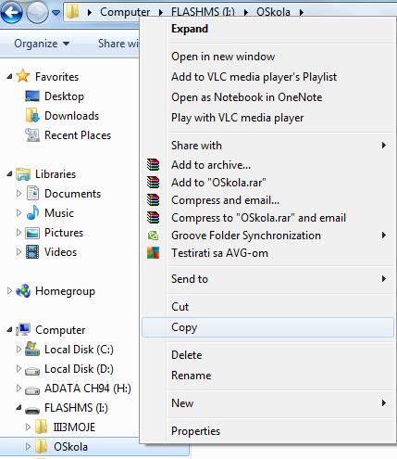
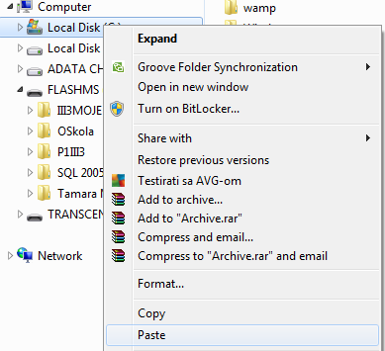
Коpiranje foldera sa diskete,CD-a ili USB-a na hard diska.
Desnim
Desnim
OSNOVI INFORMATIKE 8.RAZRED
Аутор:Миленко Солдат

Slide 10
Vježba:
Izbor uzastopnih foldera/datoteka
Izbor neuzastopnih foldera/datoteka
Preimenovanje foldera/datoteka
Pregled osobina foldera/datoteka
Pronalaženje foldera/datoteka
OSNOVI INFORMATIKE 8.RAZRED
Аутор:Миленко Солдат

